Slide 1

LINFOMA DE HODGKIN COM ACOMETIMENTO CUTÂNEO
Hospital Federal dos Servidores do Estado – Serviço de Dermatologia
Chefe do serviço: Paulo Antônio Oldani Félix
Marília Barbosa Cavalcante Silva
Giovanna Abrantes Pimenta de Figueiredo
Marcella Oliveira Menezes Quitete de Campos
Paula Cardoso Corrêa Filgueiras
Carlota Emilia César de Figueiredo

Slide 2
CASO CLÍNICO
IDENTIFICAÇÃO:
Feminino
20 anos
Solteira
Estudante
Natural de Barreiros e residente em Mangaratiba – RJ
HISTÓRIA DA DOENÇA ATUAL:
Paciente internada pela Hematologia, sendo solicitado parecer ao nosso serviço devido a quadro de nódulos eritematosos na região cervical esquerda associados a linfonodomegalia cervical e axilar bilateralmente, tosse, febre e perda ponderal há cerca de 7 meses.

Slide 3
CASO CLÍNICO
HISTÓRIA PATOLÓGICA PREGRESSA:
NDN
HISTÓRIA SOCIAL:
Negou tabagismo e etilismo
HISTÓRIA FAMILIAR:
NDN

Slide 4
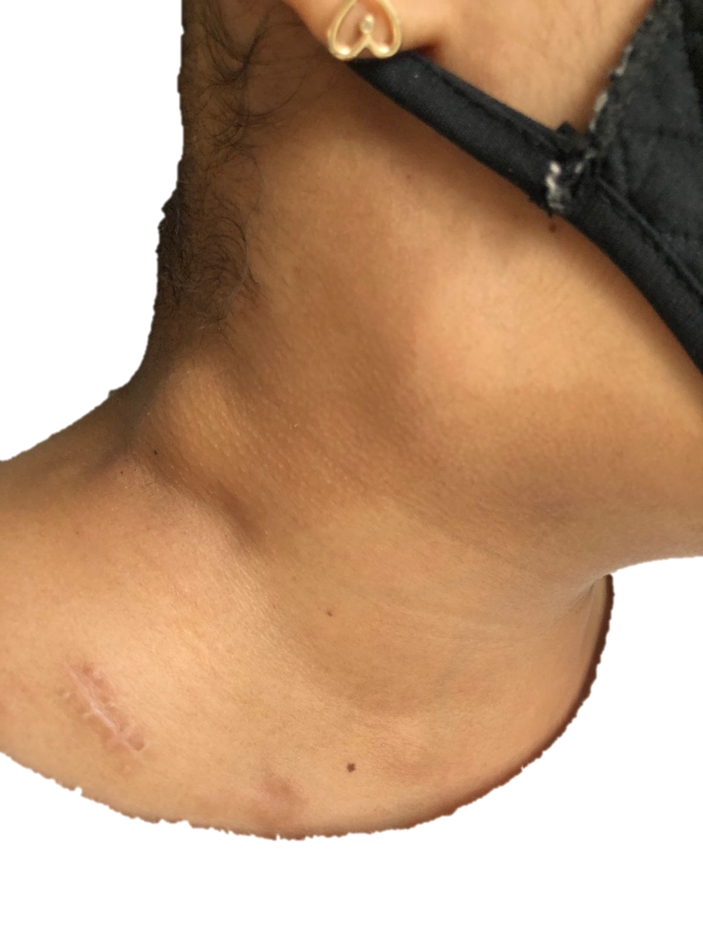
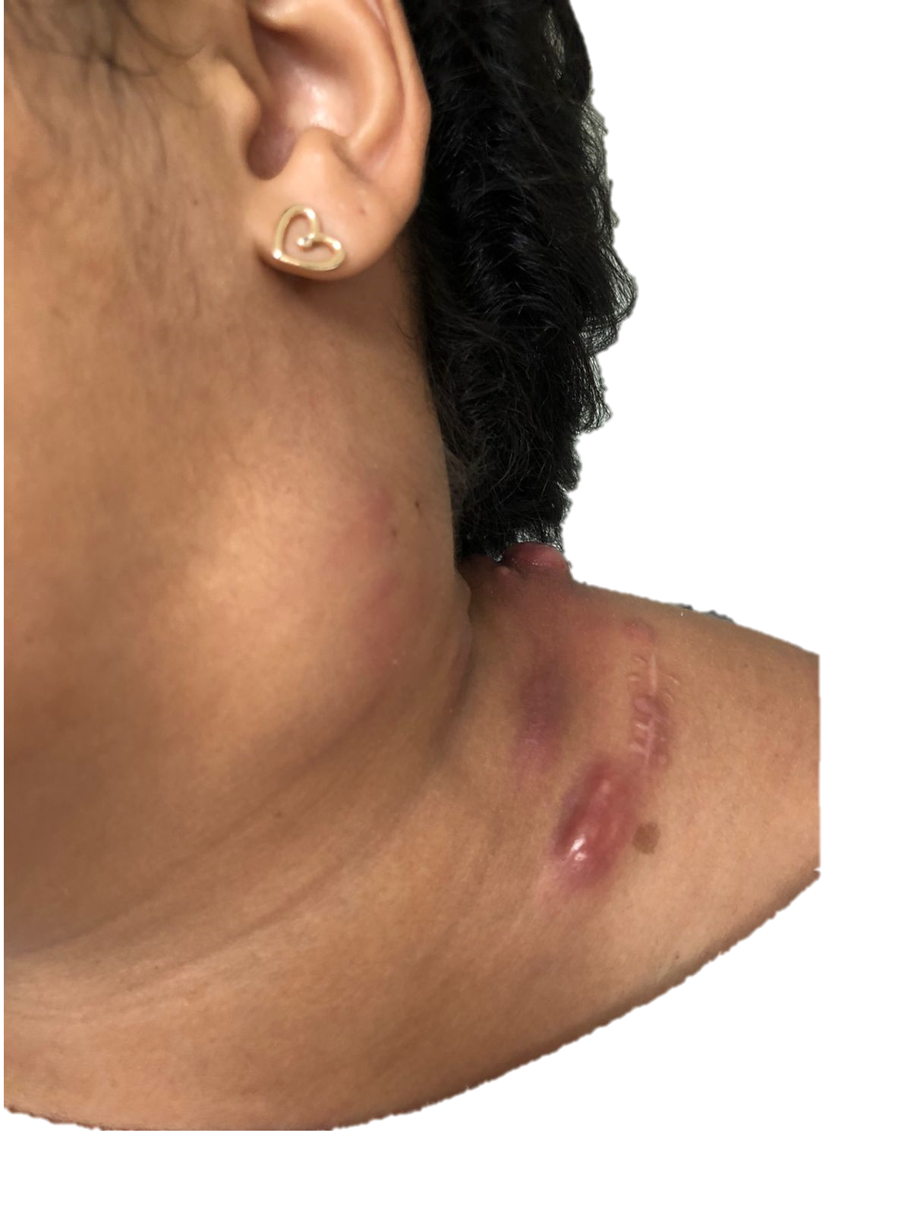

Slide 5
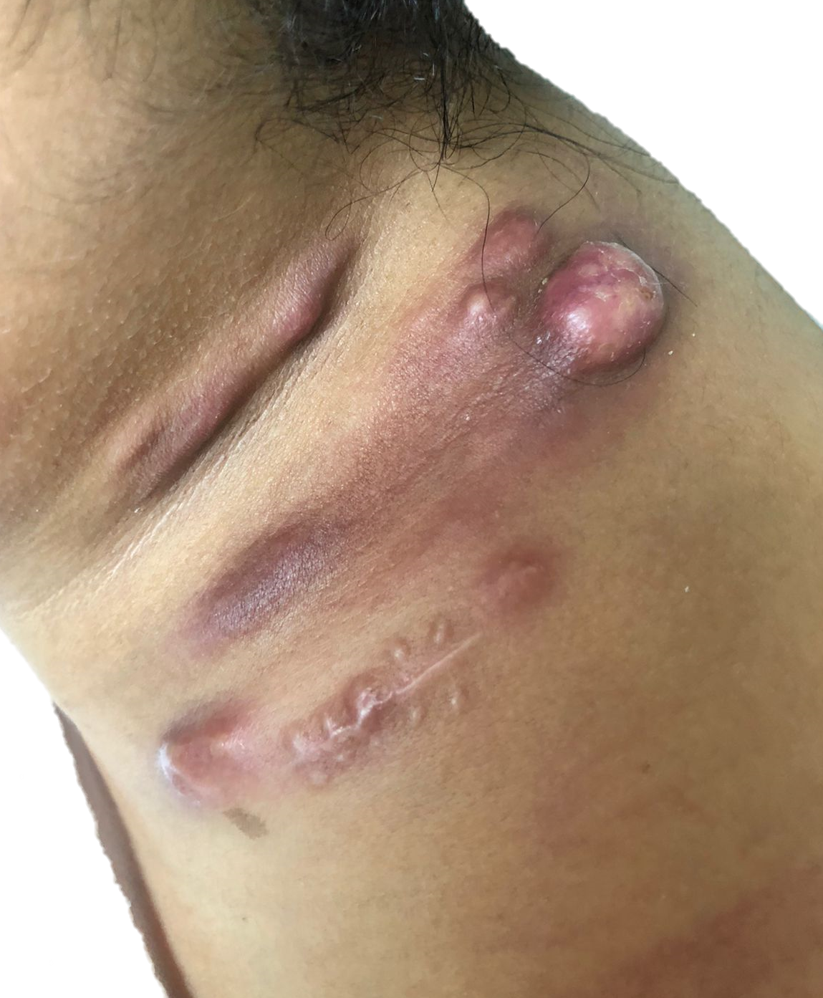
Notes:
Linfonodomegalia cervical bilateral volumosa, associada a placas, pápulas e nódulo eritemato-violáceos infiltrados de consistência endurecida indolores na região cervical E

Slide 6
HIPÓTESES DIAGNÓSTICAS
Linfoma sistêmico com infiltração cutânea secundária
Tuberculose cutânea
Metástase cutânea

Slide 7
INVESTIGAÇÃO DIAGNÓSTICA
EXAMES LABORATORIAIS
TC CERVICAL, TÓRAX, ABDOME/PELVE
BIÓPSIA CUTÂNEA, LINFONODO, MEDULA ÓSSEA
Notes:
Biopsia cutane incisional. Fala do linfonodo

Slide 8
EXAMES COMPLEMENTARES
Laboratório
Hemograma | Anemia normo/normo Leucocitose
Proteína C reativa | 14,8
Função hepática | Normal
Função renal | Normal
Baciloscopia, cultura e TRM-TB | Negativos
Sorologias para HBV, HCV, HIV, sífilis | Negativas
Notes:
Os exames laboratoriais revelaram anemia normo/normo , leucocitose, PCR elevada. Sendo realizado tbm baciloscopia e trm do escarro que foram negativos.

Slide 9
EXAMES COMPLEMENTARES
TC CERVICAL
Múltiplos linfonodos bilateralmente formando conglomerados, o maior deles medindo 8 cm no maior diâmetro
TC TÓRAX
TC ABDOME/PELVE
Sem alterações
Múltiplas linfonodomegalias mediastinais, axilares e hilares bilateralmente
Parênquima pulmonar sem alterações
Notes:
AS tomografias realizadas revelaram linfonodomegalia cervical, a maior medindo tanto, presença tbm de linfonodomegalia hilar sem acometimento pulmonar, abdome e pelve sem alterações.

Slide 10
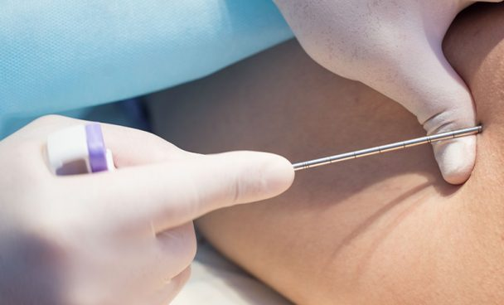
EXAMES COMPLEMENTARES
Biópsia de
medula óssea:
Livre de infiltração
linfomatosa

Slide 11
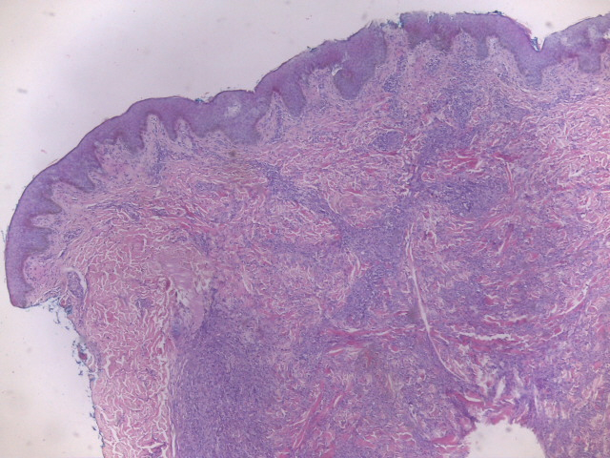
Notes:
O histopatológico da biopsia cutânea incisional revelou, no menor aumento, uma epiderme com acantose irregular, infiltrado inflamatório difuso até a hipoderme.

Slide 12
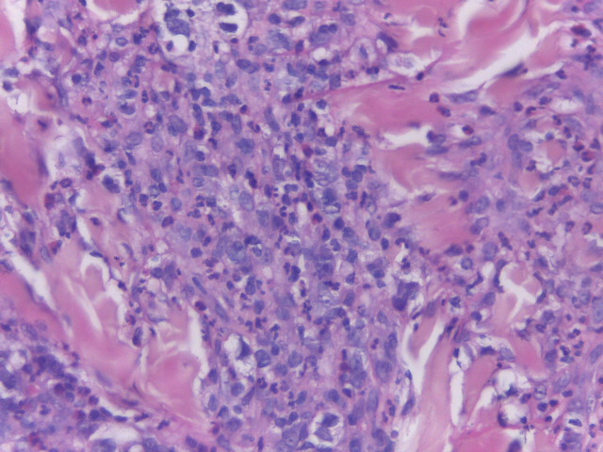
Notes:
E no maior aumento, infiltrado inflamatório misto com presença de células grandes binucleadas.

Slide 13
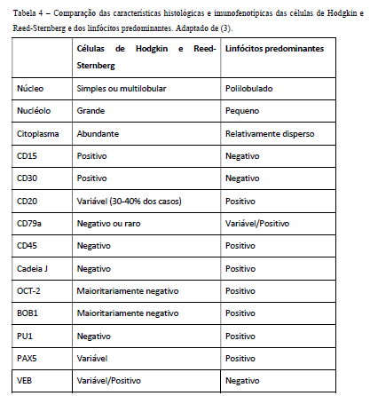
IMUNO HISTOQUÍMICA
Positividade:
CD30
EBV-LMP1
PAX-5
Negatividade:
CD15
CD3
SILVA, Nuno Manuel Cepeda. Linfoma de hodgkin. diagnóstico e terapêuticas atuais. 2020. Tese de Doutorado.
Notes:
E a imunohistoquimica do linfonodo revelou positividade para e negatividade para tal, com isso fechamos diagnostico de linfoma de Hodgkin classico

Slide 14
IMUNO HISTOQUÍMICA
Positividade:
CD30
EBV-LMP1
PAX-5
Negatividade:
CD15
CD3
LINFOMA DE HODGKIN CLÁSSICO, SUBTIPO ESCLEROSE NODULAR
SILVA, Nuno Manuel Cepeda. Linfoma de hodgkin. diagnóstico e terapêuticas atuais. 2020. Tese de Doutorado.

Slide 15
Estadiamento de Ann Arbor para Linfoma de Hodgkin
Estádio I: Envolvimento de uma área nodal ou estrutura nodal
Estádio II: Envolvimento de duas ou mais regiões nodais do mesmo lado do diafragma
Estádio III: Envolvimento de regiões nodais no mesmo lado do diafragma
Estádio IV: Envolvimento de qualquer região nodal e do fígado e/ou pulmão e/ou medula óssea
A: sem sintomas
B: presença de sintomas B
X: Massa bulky: > 1/3 da largura do mediastino ou > 10 cm no maior diâmetro da massa
E: Comprometimento de um sítio extranodal, contínuo ou próximo à região nodal comprometida
S: Comprometimento do baço
CONNORS, Joseph M. et al. Hodgkin lymphoma (Primer). Nature Reviews: Disease Primers, v. 6, n. 1, 2020.
Notes:
Com base na clinica e tomografias foi classificada em estádio tal

Slide 16
Estadiamento de Ann Arbor para Linfoma de Hodgkin
Estádio I: Envolvimento de uma área nodal ou estrutura nodal
Estádio II: Envolvimento de duas ou mais regiões nodais do mesmo lado do diafragma
Estádio III: Envolvimento de regiões nodais no mesmo lado do diafragma
Estádio IV: Envolvimento de qualquer região nodal e do fígado e/ou pulmão e/ou medula óssea
A: sem sintomas
B: presença de sintomas B
X: Massa bulky: > 1/3 da largura do mediastino ou > 10 cm no maior diâmetro da massa
E: Comprometimento de um sítio extranodal, contínuo ou próximo à região nodal comprometida
S: Comprometimento do baço
CONNORS, Joseph M. et al. Hodgkin lymphoma (Primer). Nature Reviews: Disease Primers, v. 6, n. 1, 2020.
Notes:
Com base na clinica e tomografias foi classificada em estádio tal

Slide 17
DISCUSSÃO
O linfoma de Hodgkin é uma doença linfoproliferativa maligna que tem origem nos linfócitos B do centro germinativo
Distribuição etária bimodal, com predomínio no sexo masculino
Raramente se apresenta com comprometimento extranodal, diferentemente dos linfomas não-Hodgkin
O envolvimento da medula óssea no LH ocorre em apenas 5% a 20%
GHOSH, Sumon et al. Classical Hodgkin's lymphoma with cutaneous involvement in an adolescent male: A case study. Cancer Reports, v. 5, n. 2, p. e1473, 2022.

Slide 18
DISCUSSÃO
LINFOMA DE HODGKIN DE PREDOMÍNIO LINFOCÍTICO NODULAR
LINFOMA DE HODGKIN CLÁSSICO
Esclerose nodular
2) Celularidade mista
3) Rico em linfócitos
4) Depleção linfocitária
Swerdlow SH, Campo E, Pileri SA, Harris NL, Stein H, Siebert R, et al. the updated WHO classification of hematological malignancies: The 2016 revision of the World Health Organization classification of lymphoid neoplasms. Blood J. 2016;127(20):453–62.
Notes:
É classificado segundo a OMS em dois tipos: linfoma de Hodgkin de predomínio linfocitico nodular ou clássico, sendo esse subdividido em tais, cada um caractisticas distintas...

Slide 19
DISCUSSÃO
CLÍNICA
Linfonodomegalia é a manifestação mais comum. Um terço dos pacientes tem sintomas B (febre, sudorese noturna e perda ponderal)
Prurido, hiperpigmentação, urticária, eritrodermia
(17-53%)
Infiltração tumoral direta da pele é extremamente raro
(0,5-3,4%)
Placas, nódulos, pápulas e úlceras
DHULL, Anil Kumar; SONI, Abhishek; KAUSHAL, Vivek. Hodgkin's lymphoma with cutaneous involvement. Case Reports, v. 2012, p. bcr2012007599, 2012
Notes:
Clinicamente se apresenta mais comumente com linfonodomegalia. O acometimento cutâneo é raro, quando acontece normalmente como manifestações paraneoplásicas com prurido, hiperpigmentação... E a infiltração direta da pele é extremamente rara. E pode se apresentar como placas, nódulos, pápulas e ulceras.

Slide 20
DISCUSSÃO
Diagnóstico
Biópsia excisional de linfonodo aumentado ou de área extranodal acometida
Tratamento
Quimioterapia
Prognóstico
Curável em cerca de 80% dos casos
Quimioterapia +Radioterapia
CONNORS, Joseph M. et al. Hodgkin lymphoma (Primer). Nature Reviews: Disease Primers, v. 6, n. 1, 2020.

Slide 21
VOLTANDO AO CASO
Iniciado, pela hematologia, o tratamento quimioterápico com VI ciclos de ABVD (doxorrubicina, bleomicina, vimblastina e dacarbazina)
Segue em acompanhamento no serviço de Hematologia
Notes:
Voltando ao nosso caso, foi iniciado então pela hematologia o tt QT sistêmico com 6 ciclos de ABVD

Slide 22
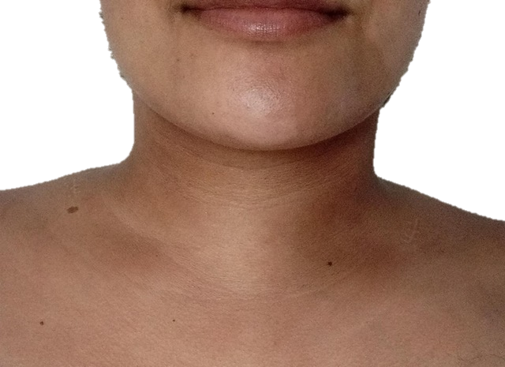
APÓS VI CICLOS ABVD

Slide 23
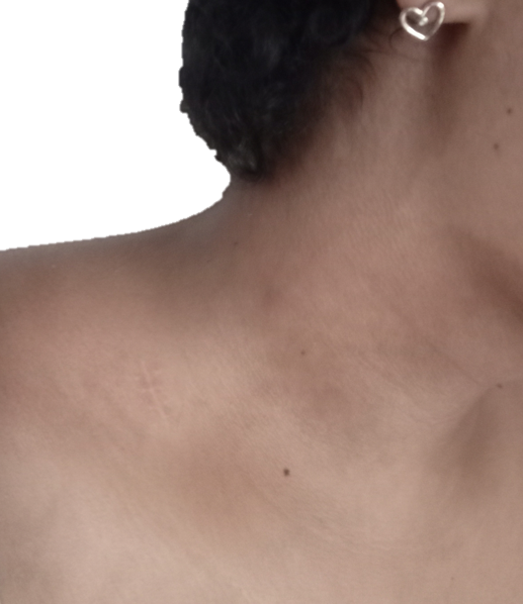
APÓS VI CICLOS ABVD
ANTES

Slide 24
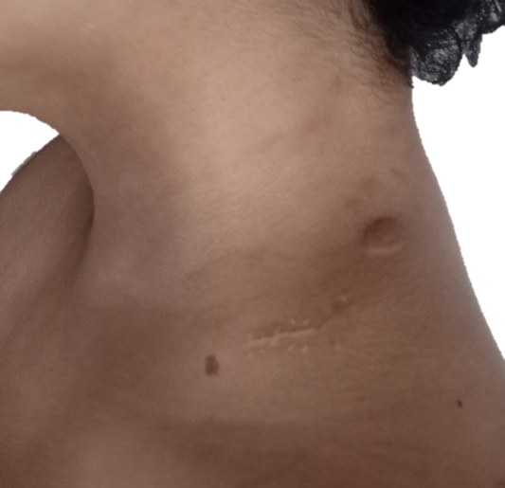
APÓS VI CICLOS ABVD
ANTES
Notes:
Como fala o pós? É cicatriz?

Slide 25
AGRADECIMENTOS
Serviço de Patologia da UFF
Dr. Jamison Menezes de Souza

Slide 26
REFERÊNCIAS
CONNORS, Joseph M. et al. Hodgkin lymphoma (Primer). Nature Reviews: Disease Primers, v. 6, n. 1, 2020.
EICHENAUER, Dennis A. et al. Hodgkin lymphoma: ESMO Clinical Practice Guidelines for diagnosis, treatment and follow-up. Annals of Oncology, v. 29, p. iv19-iv29, 2018.
GHOSH, Sumon et al. Classical Hodgkin's lymphoma with cutaneous involvement in an adolescent male: A case study. Cancer Reports, v. 5, n. 2, p. e1473, 2022.
MORICZ, Claudia Zavaloni Melotti de; SANCHES JR, José Antonio. Processos linfoproliferativos da pele: Parte 1-Linfomas
DHULL, Anil Kumar; SONI, Abhishek; KAUSHAL, Vivek. Hodgkin's lymphoma with cutaneous involvement. Case Reports, v. 2012, p. bcr2012007599, 2012.
MORICZ, Claudia Zavaloni Melotti de; SANCHES JR, José Antonio. Processos linfoproliferativos da pele: Parte 1-Linfomas cutâneos de células B. Anais brasileiros de dermatologia, v. 80, p. 461-471, 2005.
BRITO, Arival Cardoso de et al. Tuberculose cutânea: atualização epidemiológica, clínica, diagnóstica e terapêutica. Anais Brasileiros de Dermatologia, v. 97, n. 2, p. 129-144, 2022.
RUBENSTEIN, Melissa; DUVIC, Madeleine. Cutaneous manifestations of Hodgkin's disease. 2006.
SILVA, Nuno Manuel Cepeda. Linfoma de hodgkin. diagnóstico e terapêuticas atuais. 2020. Tese de Doutorado.
Swerdlow SH, Campo E, Pileri SA, Harris NL, Stein H, Siebert R, et al. the updated WHO classification of hematological malignancies: The 2016 revision of the World Health Organization classification of lymphoid neoplasms. Blood J. 2016;127(20):453–62.

Slide 27
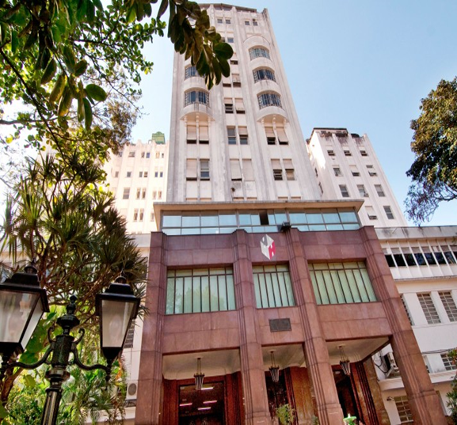
OBRIGADA!

